Slide 1
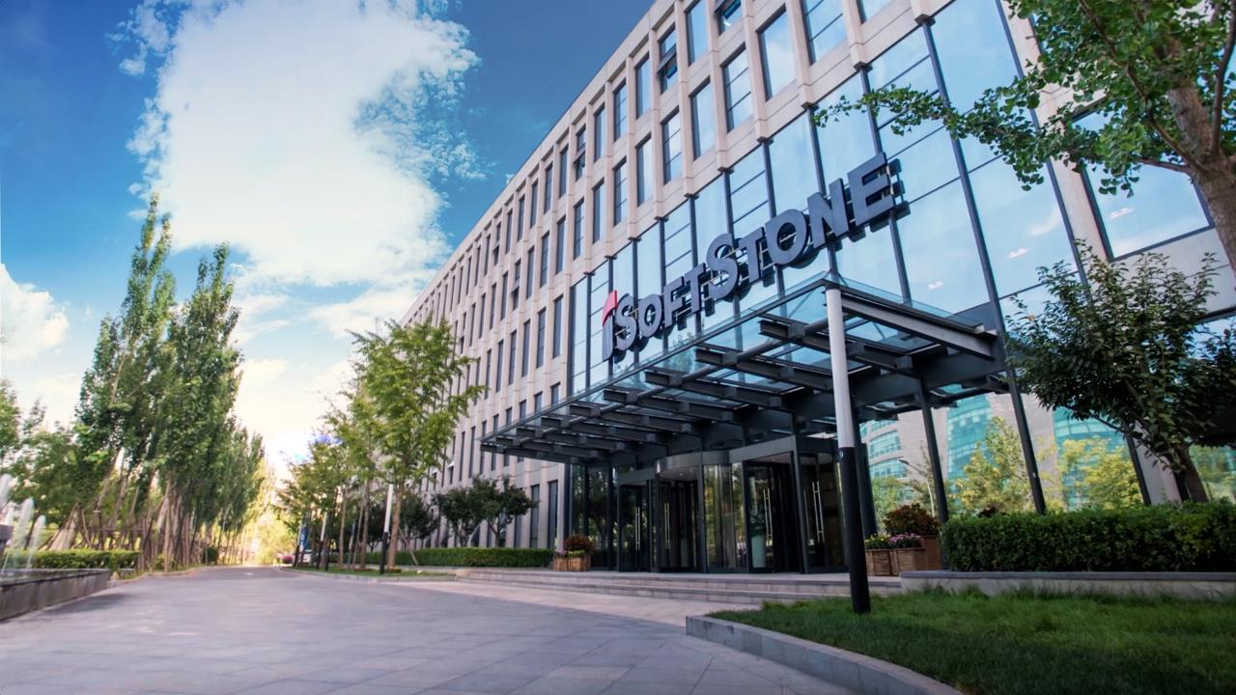
软通动力集团介绍
2017年9月
©2017 本文档版权归软通动力信息技术（集团）有限公司所有，并保留所有权利。

Slide 2

企业概况
软通动力信息技术（集团）有限公司是中国领先的创新型软件及信息技术服务商
2001年成立，总部设于北京，立足中国，服务全球
近140个分支机构，33个全球交付中心，分布在 61个城市
1000+家中国和海外企业客户，覆盖10+个重要行业和业务领域，其中全球500强企业客户90+家
近40000名员工遍布海内外

Slide 3

发展历程
以创新思维和领先技术为客户创造价值，企业持续16年高速成长。
2001～2006
创业阶段 探索中成长
2007～2012
发展阶段 稳定增长
2013～至今
转型升级阶段 创新突破
实现每年100%增长
员工达到2100人
实现每年50%以上增长
员工达到22000人
保持每年30%以上增长
员工近40000人
奠定技术优势
金融行业突围
确立解决方案+软件服务的业务组合
成功在纽交所上市
加速布局全球市场
前瞻性布局云计算、大数据等前沿技术
完成私有化
智慧城市业务全面展开
企业级业务以数字化转型为契机提升价值

Slide 4





主要业务板块
软件技术服务
企业数字化转型服务
智慧城市服务
云计算与互联网平台服务
城市布局
软通软件开发与技术服务基地
创新与研发
软通创新研究院&工程研究院
人才培训与培养
软通大学
©2017 本文档版权归软通动力信息技术（集团）有限公司所有，并保留所有权利。
Notes:
立足城市，打造政务、产业、民生等的智慧应用平台载体，推动城市的可持续发展，实现创新服务。
ICT技术与各行业运营相结合，推动数字经济和实体经济相结合，提高效率，改善商业模式
创造持续性的客户连接，实现企业的人与人、物与物和人与物的全连接，不断为客户创造新的价值。

Slide 5

与全球卓越客户的合作不仅成就软通业务的快速发展，同时软通也练就了专业、高效、优质的大规模软件开发服务能力。
业务板块一
软件技术服务
研发外包服务
应用开发和维护服务
测试服务
业务流程外包服务
基础设施运维服务
主要客户：
华为、阿里巴巴、腾讯、百度、中国银行、中国移动、招商银行等。

Slide 6

将云计算、大数据、移动互联、人工智能等技术与行业解决方案相结合，助力客户充分发挥数字技术的力量，协助客户“由内而外”进行企业转型升级。
业务板块二
企业数字化转型服务
信息技术架构咨询
行业解决方案
数据分析
数字营销
移动开发
用户体验
主要客户：
大型企业集团、 金融机构、地产公司、
大型零售公司、大型制造企业等。

Slide 7
企业数字化转型产品及解决方案
银行
保险
企业金融
地产
CRM
手机银行
精准营销
司信
财险核心业务系统
电子商务系统
监管及风险控制
移动营销平台
财务公司核心业务系统
信托公司核心业务系统
融资租赁管理系统
保理业务管理系统
营销管控系统
成本管理系统
智慧广场解决方案
养老地产解决方案
电力
制造
零售
物流
管控一体化平台
高级能源管理平台
三维GIS平台
城市能源管理运营
MES生产执行系统
QMS质量管理系统
零配件管理系统
经销商管理系统
全渠道电商平台
精准营销解决方案
分销管理解决方案
智慧物流云平台
物流城市货运系统
物流电子商务系统
物流运输管理系统

Slide 8

利用云计算、大数据、物联网、人工智能等新兴技术，提升市民服务水平，促进产业转型升级，提高政务工作效率。
业务板块三
智慧城市服务
产品和解决方案服务体系涵盖：
5类基础方案，3类综合方案，25类行业方案及100+个子方案，全面支撑新型智慧城市建设。
咨询
建设
运营
投融资
产业生态
智慧城市顶层设计
智慧产业总体规划
大数据产业规划
云计算行动计划
信息技术服务规划
云基础设施
大数据平台
智慧业务应用
提供可持续业务
线上平台服务
线上生态运营
平台应用维护
应用及数据加值
PPP
招投标 / 购买服务
合资公司
城市创新综合体
智慧城市产业园
大数据产业园
智慧县域
智慧小镇

Slide 9
软通智慧城市产品与服务
政府
企业
市民
展示
新型城市智慧中心( IOC)
创新综合体
一站式城市服务APP
融合
互联网+城市治理体系
互联网+产业发展体系
互联网+民生服务体系
善政
兴业
惠民
应用
层
智慧民生
服务
智慧政务
服务
互联网+政务
城市综合治理
智慧产业
服务
智慧文化旅游
智能制造云
智慧环保水务
智慧安监
智慧城市管理
电子政务云
智慧园区
智慧物流
智能交通
智慧医疗
平安城市
雪亮工程
智慧农业
智慧商贸
智慧教育
智慧社区
……
……
……
数据
层
一体化大数据中心
大数据开放平台 / 微服务
标准规范体系
信息安全体系
城市基础数据库
城市专题数据库
信息资源目录及交换体系
基础层
基础保障体系
云数据中心
物联网平台
应用支撑平台

Slide 10

通力互联
立足中国，面向全球的软件与企业服务平台。主要为中小型客户定制化需求和大型客户碎片化需求提供有质量保障的众包撮合服务，SaaS应用商城服务以及其他企业级O2O服务。
业务板块四
云计算与互联网平台服务
B2B交易平台+SaaS应用商城+O2O服务
软件服务
通过分包、众包的服务模式，为企业提供一个有质量保障的众包平台。
应用商城
通过软件订阅的方式为客户提供SaaS应用服务，满足企业在不同阶段的发展需求。
企业服务
为企业提供人才管理和非核心业务外包等服务，帮助企业提升运营效率，专注核心业务。
线下布局：质量保障中心、企业服务支持中心、众创空间、通力学院
目前发包额已突破16亿，成交额突破8亿，个人用户超过82万，企业级用户超过10万家。

Slide 11
软通云网
以城市为平台，基于云计算、大数据、物联网和人工智能等新技术，为城市提供全方位应用服务和数据服务的智慧城市运营服务商。
业务板块四
云计算与互联网平台服务
云资源平台+大数据平台+应用平台
云资源服务
华为公有云服务
华为驻地云服务
城市云资源服务
大数据资源服务
……
大数据运营服务
惠民大数据服务
产业大数据服务
政务大数据服务
大数据技术服务
大数据应用服务
……
应用运营服务
智慧政务运营
智慧环保运营
智慧旅游运营
智慧安监运营
智慧水务运营
……
拥有互联网运营资质，目前已落地运营城市30+
Notes:
云服务

Slide 12


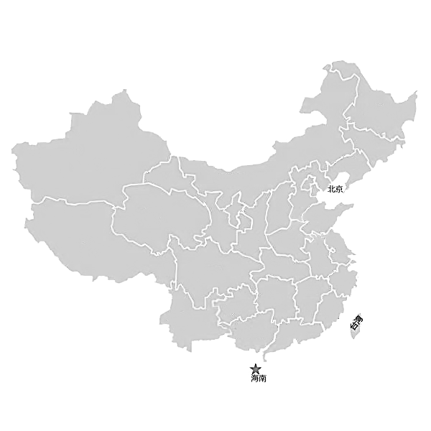
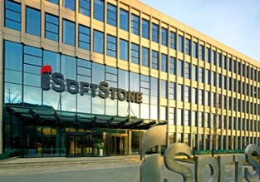
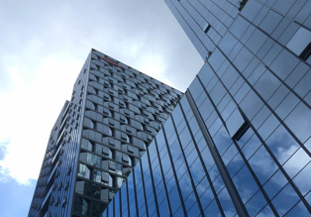
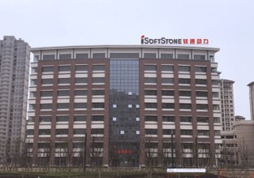
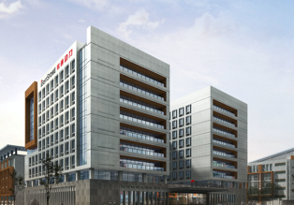
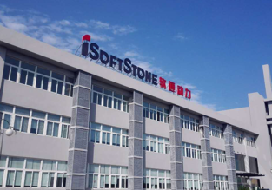
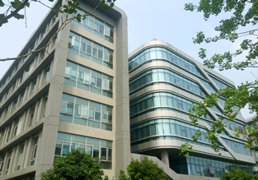
软件开发与技术服务基地城市布局
软通集团软件开发与技术服务基地通过布局国内六大区域基地，面向全国大力发展和挖掘各类IT合作伙伴及其资源，以开拓长效资源为基础，为公司构建立足于区域的交付生态圈。
黄河流域
环渤海地区
华中地区
北京基地
西安基地
北京
深圳
武汉
南京基地
长
江
三
角
洲
成都基地
武汉基地
深圳基地
大西南地区
西安
成都
南京
南部沿海地区

Slide 13
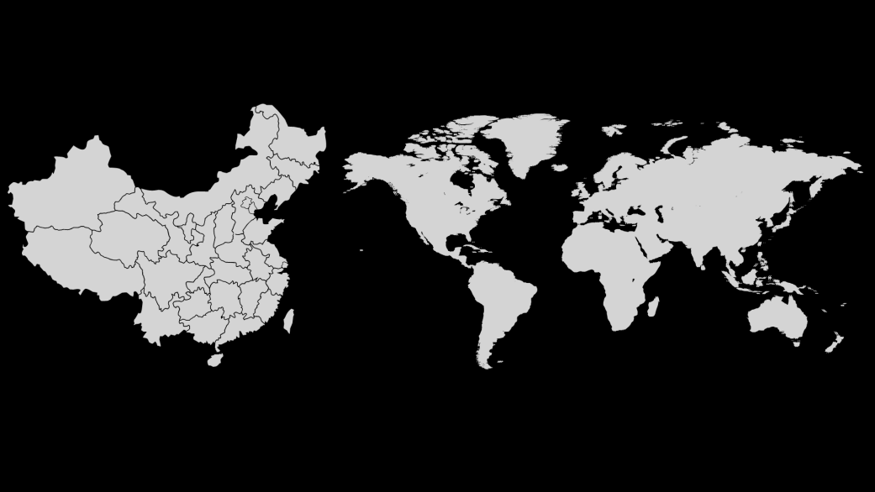
全球服务网络
软通动力在全球 61个城市设有近140个分支机构，员工总数近40000+人。
立足中国 服务全球
大中华区（57个）
北美和日本（4个）
波士顿
温哥华
北京
天津
大连
西安
无锡
上海
杭州
南京
扬州
东莞
武汉
长沙
成都
重庆
合肥
深圳
广州
苏州
兰州
徐州
济南
济宁
烟台
南宁
贵阳
宁波
南通
盐城
沈阳
辽源
石家庄
哈尔滨
鄂尔多斯
呼和浩特
······
特拉华州
东京

Slide 14


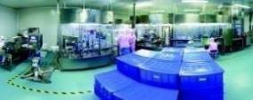
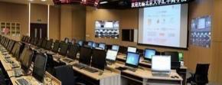
卓越的创新能力
公司注重开放式创新和可持续发展，建立研究院、工程院等创新组织，与众多学研机构进行联合研发，在产品和技术领域前瞻性地探索和孵化新的模式和商业机会，整合生态资源创造可持续发展的价值。
发改委-中国智慧城市和
大数据规划研究院
软通动力创新研究院
软通动力工程研究院
国家地方联合工程实验室
27个能力中心，10个研究所，50+技术生态伙伴，为持续创新提供原动力。
物联网技术
研究所
人机互动
与创新体验
研究所
城市治理
研究所
大数据
研究所
城市科学规
划研究所
人工智能
与深度学习
研究所
……

Slide 15

软通大学，培养优秀人才
以培养专业化IT人才为目标，从IT培训到形成教育生态。
为公司打造人才供应链，支持公司战略发展；为城市培育专业技术人才，形成产业人才资源库。
软通大学
人才保障与能力积累
业务推进与生态构建
对内
对外
企业战略
人才需求分析
人才解决方案
内部人才需求
目标客户：
大学生、智慧城市从业人员
企业现有的和潜在的客户
供应商与合作伙伴
创新创业学院
IT技术学院
领导力学院

Slide 16





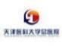












专注行业，服务全球客户
为1000⁺ 家中国和海外客户提供高品质服务，覆盖 10⁺ 个重要行业和业务领域，其中全球500强企业客户 90⁺ 家。
通信 ■ 高科技
银行 ■ 保险 ■ 企业金融
电力 ■ 能源 ■ 交通 ■ 物流
零售 ■ 电商 ■ 制造 ■ 医疗
为超过460家科技企业，65家互联网公司，24家不同运营商提供服务
为超过140家银行，90家保险公司，100家财务公司提供服务
为超过40家电力企业，40家物流与运输公司，15家能源企业提供服务
为超过40家零售企业，50家制造型企业，20家医疗型企业提供服务

Slide 17





政府组织
学研机构
10+国内外知名院校
生态协作
合志共赢
协会联盟
20+国内外联盟协会
国际合作
12+国际机构组织
发挥龙头企业优势，整合产业链中上、中、下游多方资源，构建开放合作的生态合作关系，为客户创造价值。
战略伙伴
9+国际知名领军企业
独立软件开发商
100+ISV
金融机构
10+国内外金融机构
商业地产
5+国内大型地产商

Slide 18

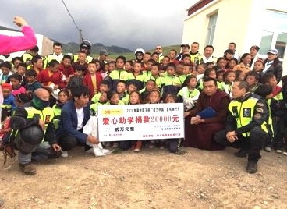
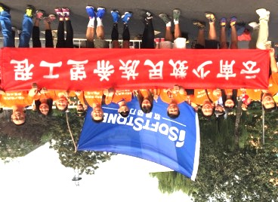
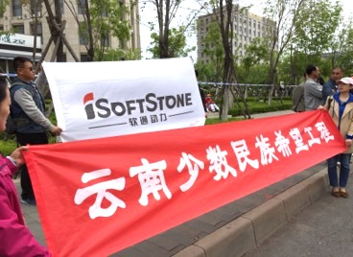
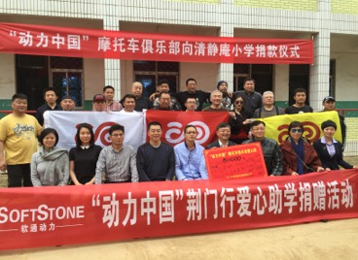
企业社会责任
将CSR与业务增长结合 ，通过协同创新与技术服务为政府、企业、百姓解决复杂的社会难题，并投身社会公益事业与慈善事业。
政府
帮助各级政府解决城市发展治理难题，推动城市可持续发展。
企业
提供最佳技术与服务，助力企业发展提升效益。
百姓
提升智慧公共服务，让科技“慧民”落地。
助力公益与慈善，回馈社会
希望工程
美泉软通动力完小学
美泉软通动力幼儿园
遵义敖溪小学
墨江爱心桥
思源-甘泉水窖
公共文化建设
助力“音乐之帆”慈善项目
打造数字化敦煌艺术3D网络博物院
公益体育
“动力中国”机车大赛
爱心马拉松，为云南民族希望工程助跑
疯狂帽子步行
灾难捐助
汶川地震
2016湖北特大洪灾
软通动力爱心互助会
截至2017年2月，软通爱心互助会人数共计18172人，筹集爱心互助金共计332万余元，受理爱心资助事宜共计94例，资助的爱心金额超过1,236,000元

Slide 19
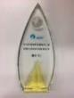

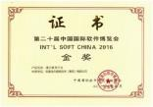


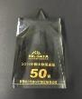
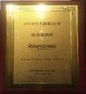
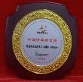

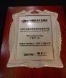
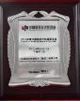
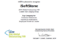
企业荣誉
凭借雄厚实力，企业持续荣获：
依托突出市场表现，企业近年还特别荣获：
2009--2017 中国软件业务收入前百家企业（工信部）
2009--2016 中国软件服务外包十大领军企业（商务部）
2013--2016 中国软件和信息业服务突出贡献
2013--2016 年度中国智慧城市最佳解决方案奖
2010--2016 中国最佳雇主企业（国际人力资源管理协会）
2010--2016 IAOP五届 Global Outsourcing 100 list Leader Size Group
2014--2016 中国智慧城市创新方案奖（国家信息中心 、IDG）
2017云帆奖——云计算优秀解决方案/产品（工信部）
2016 中国领军智慧城市厂商（国家信息中心 、IDG）
2016年度中国服务外包领军企业奖（IDC、Gartner联合颁发）
2016 中国大数据企业50强
2015 全球最佳服务外包供应商——ITO中国二十强
2015 中国软件企业综合竞争力30强
2015 获得信息系统集成及服务一级资质

Slide 20

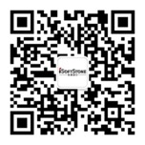
谢谢
©2017 本文档版权归软通动力信息技术（集团）有限公司所有，并保留所有权利。

